Slide 1

미세먼지, 과연 폐암의 대주주인가?

Slide 2
귤처럼 상큼한 4조

Slide 3
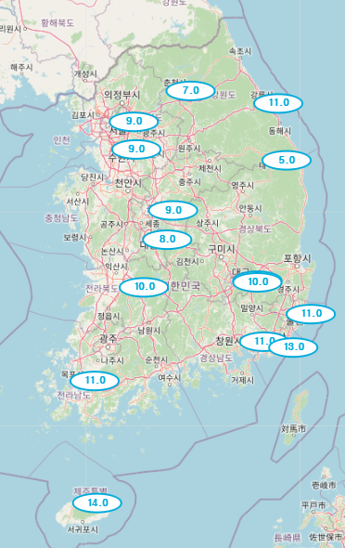

Slide 4
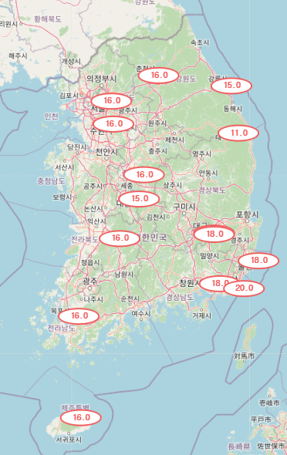

Slide 5
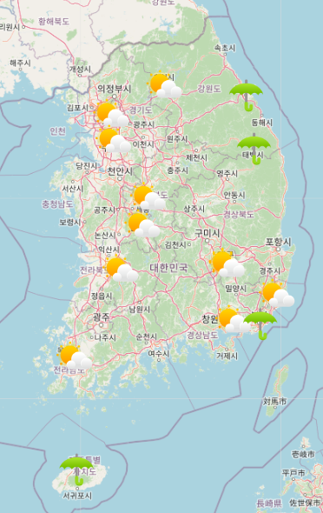

Slide 6
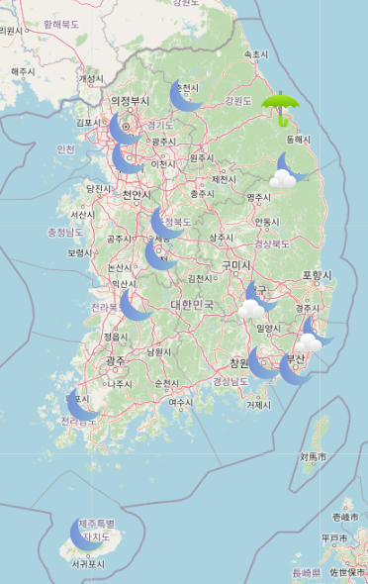

Slide 7
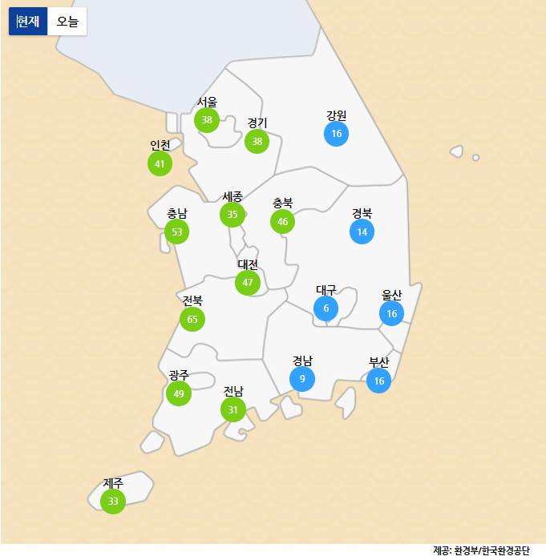

Slide 8
팀 소개

Slide 9


조원1
이충훈
조원2
최은진
조장
박종혁
조원3
문병찬

Slide 10
목차
- - - - - - - - - - - - - - - - - - - - - - - - - - -
팀 소개
프로젝트 소개
데이터 전처리
데이터 시각화
결론

Slide 11
프로젝트 소개
가설 소개
자료 소개

Slide 12
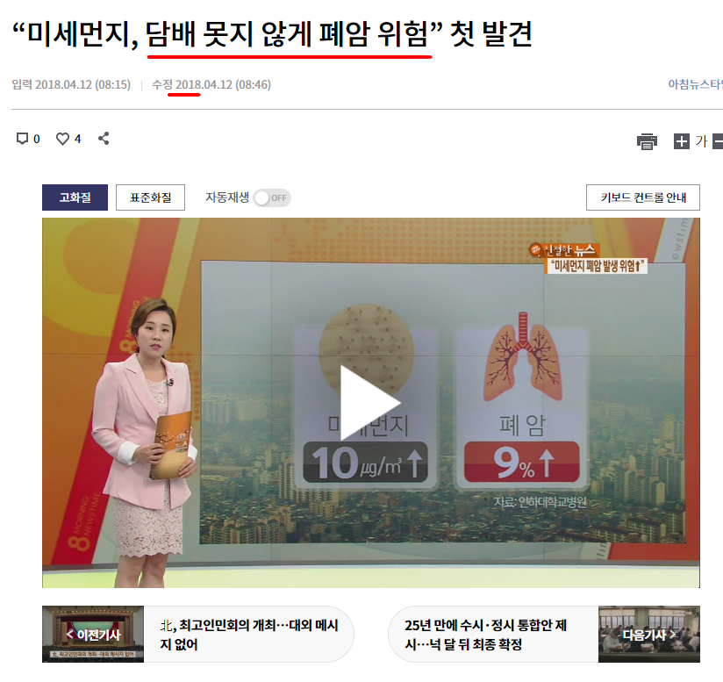
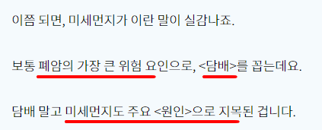
프로젝트 소개
- - - - - - - - - - - - - - - - - - - - - - - - - - -

Slide 13
프로젝트 소개
- - - - - - - - - - - - - - - - - - - - - - - - - - -
가설
미세먼지 농도와 폐암 발병률은 비례
> 서브 가설 (1) 미세먼지 농도는 시간이 지남에 따라 증가하고 있을 것이다.
> 서브 가설 (2) 중국과 가까운 서쪽 지방이 미세먼지 농도가 높을 것이다.

Slide 14
데이터 전처리
시도별 암 환자 수 (2009 ~ 2020)
시도별 미세먼지 농도 (2010 ~ 2021)
시도별 총 인구수 (1960 ~ 2021)
광역시도 경계 json (2022년 11월)

Slide 15
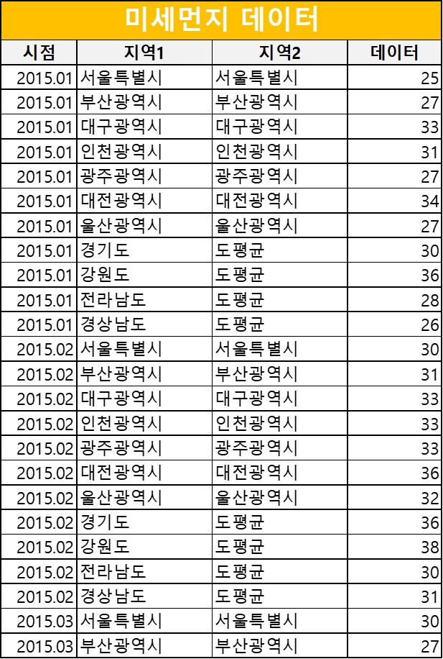
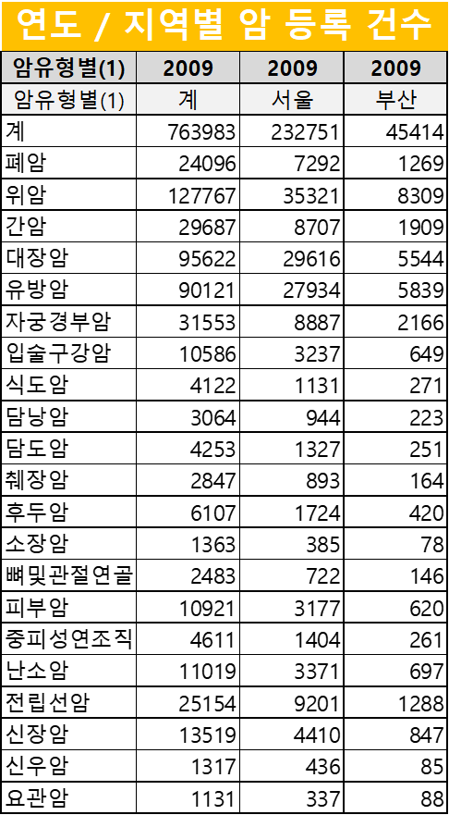
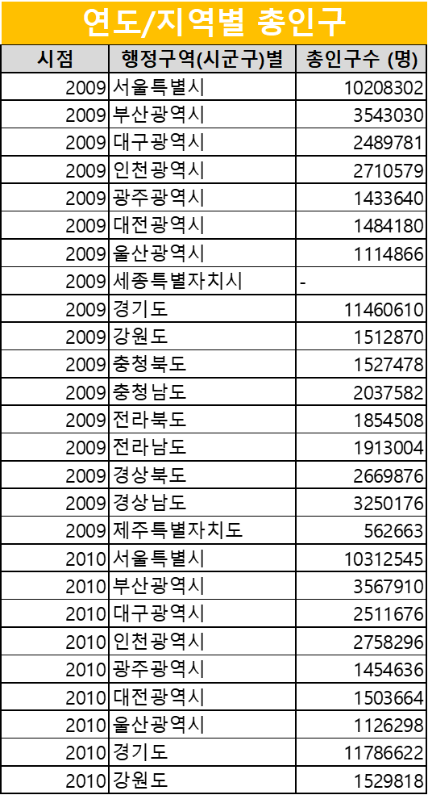
데이터 전처리
- - - - - - - - - - - - - - - - - - - - - - - - - - -
사용 자료

Slide 16
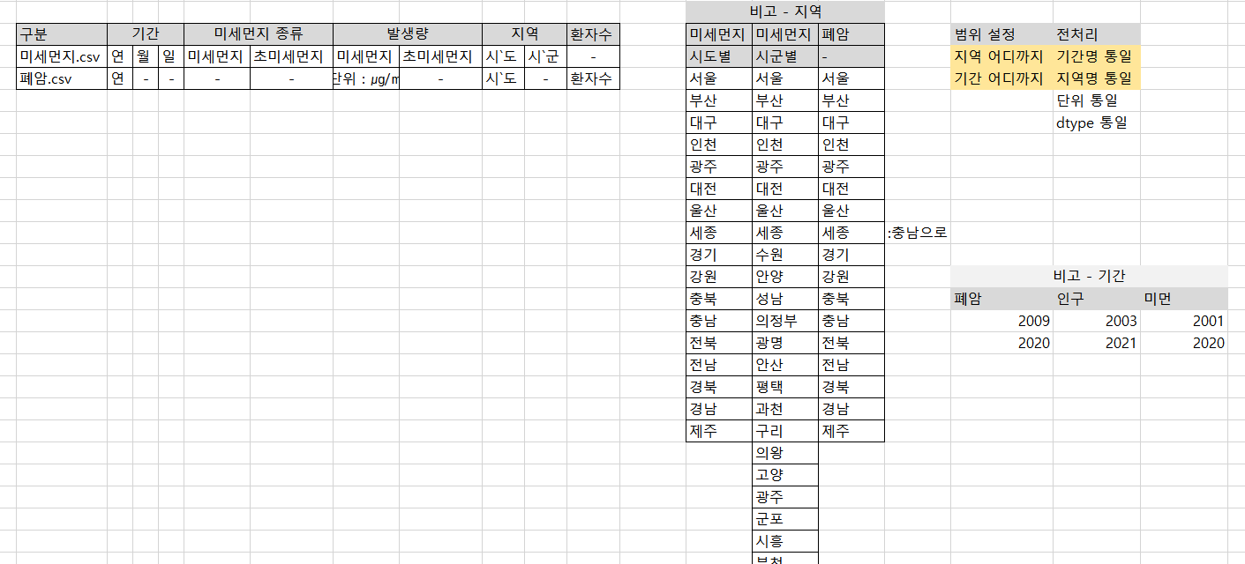
데이터 전처리
- - - - - - - - - - - - - - - - - - - - - - - - - - -
컬럼 파악, 사용할 데이터 선정

Slide 17
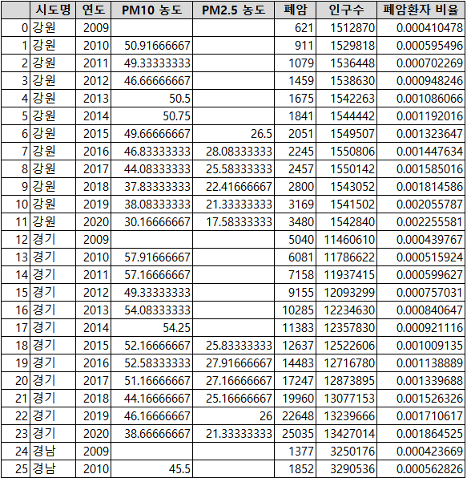
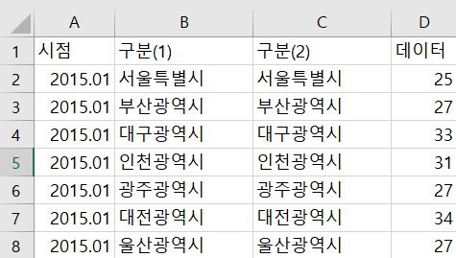
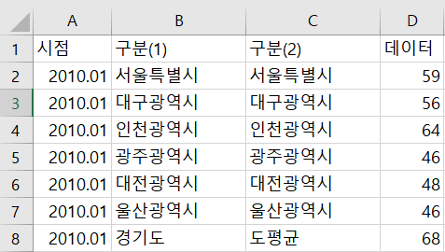
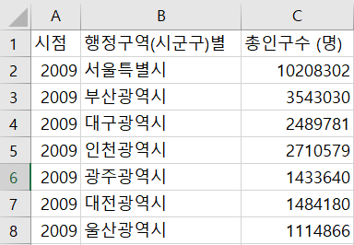
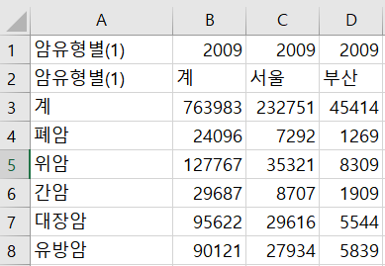
데이터 전처리
- - - - - - - - - - - - - - - - - - - - - - - - - - -

Slide 18
데이터 전처리
- - - - - - - - - - - - - - - - - - - - - - - - - - -
주요 변수
연도
미세먼지 (PM2.5 / PM10)
지역
폐암 발병률 / 인구

Slide 19
데이터 시각화
시각화 필요성
폐암 환자 데이터 시각화
미세먼지 데이터 시각화
미세먼지와 폐암 환자의 상관관계

Slide 20
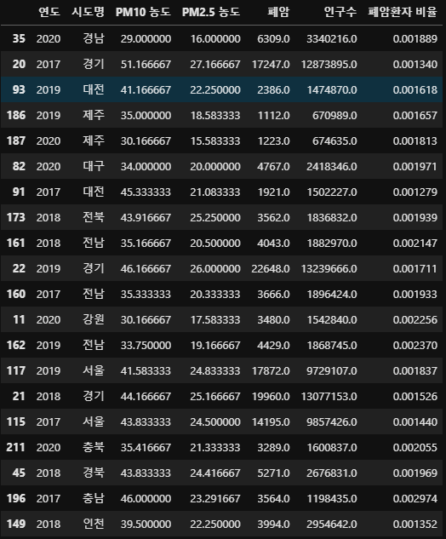
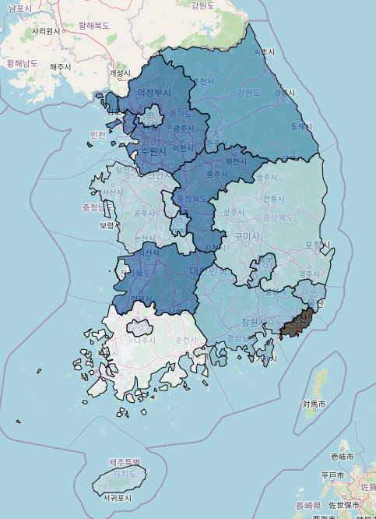
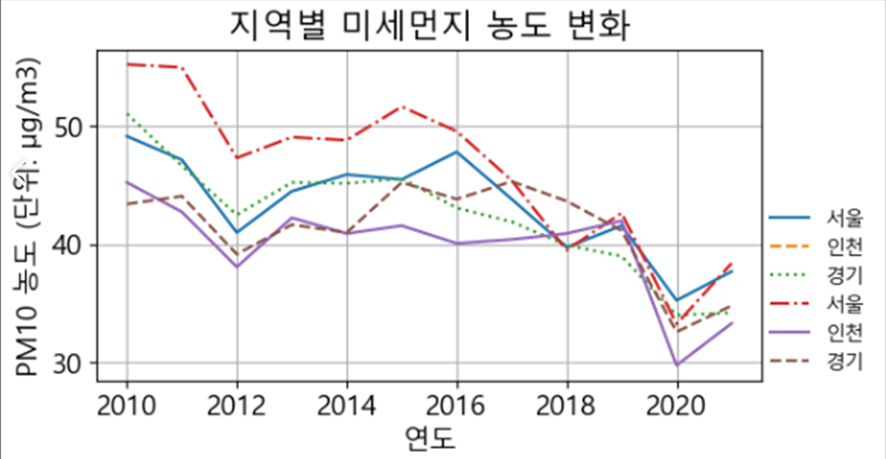

Slide 21
폐암 환자 수

Slide 22
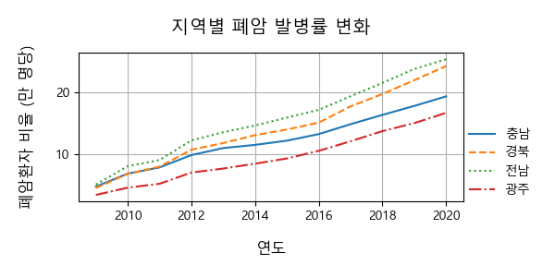
폐암환자 데이터 시각화
- - - - - - - - - - - - - - - - - - - - - - - - - - -
폐암환자 비율(/총인구) 추이 선그래프
폐암 발병률은 시간이 갈수록 증가

Slide 23
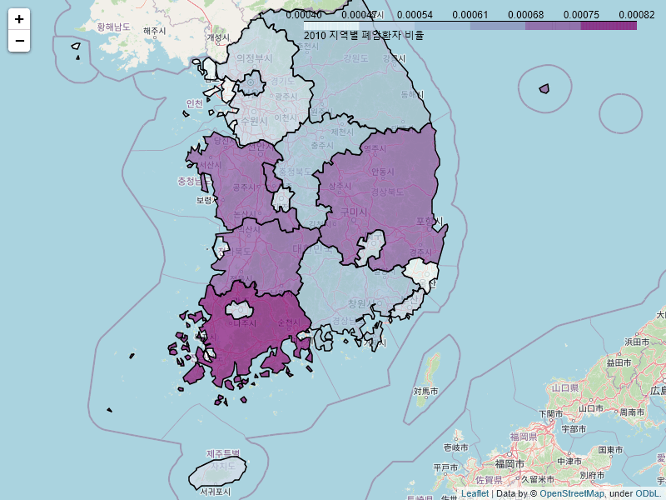
폐암환자 데이터 시각화
- - - - - - - - - - - - - - - - - - - - - - - - - - -
연도-지역별 폐암환자 비율(/총인구) 추이 지도
전남, 경북, 전북 순으로 폐암환자 비율이 높게 나타남

Slide 24
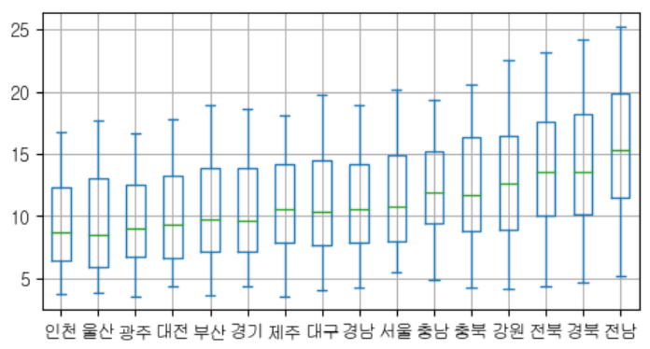
폐암환자 데이터 시각화
- - - - - - - - - - - - - - - - - - - - - - - - - - -
폐암환자 비율(/총인구) 추이 박스플롯
자료 해석
전남, 경북, 전북 순으로 폐암환자 비율이 높게 나타남
박스플롯 그림 설명(참고)
최대값
75%
중앙값
25%
최소값
동그라미가 범위 밖에 나타날 경우, 이상치로 봄
모든 데이타가 속한 범위를 설명

Slide 25
미세먼지

Slide 26
과연?

Slide 27
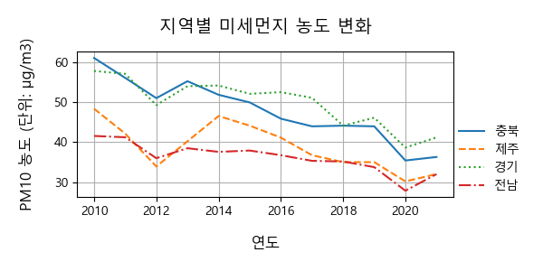
미세먼지 데이터 시각화
- - - - - - - - - - - - - - - - - - - - - - - - - - -
미세먼지 추이 선그래프
(서브가설1) 미세먼지 농도는 예상과 다르게 감소하고 있음

Slide 28
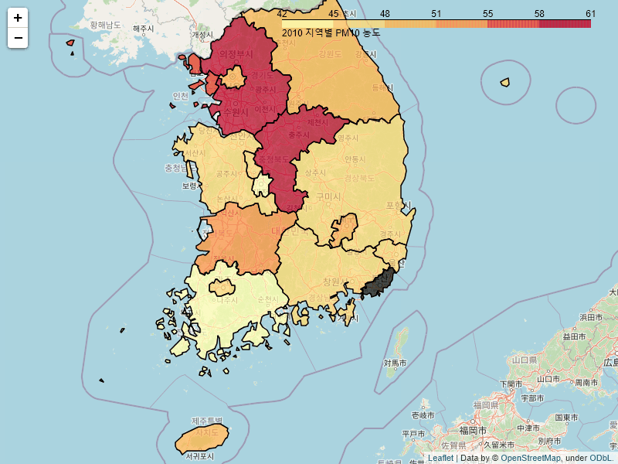
미세먼지 데이터 시각화
- - - - - - - - - - - - - - - - - - - - - - - - - - -
미세먼지 추이 지도그래프
자료 해석
지역별 미세먼지 농도의 연도별 변화
(서브 가설2) 중국과 가까운 서쪽 지역이 꼭 미세먼지가 높다고 단정지을 수 없음

Slide 29
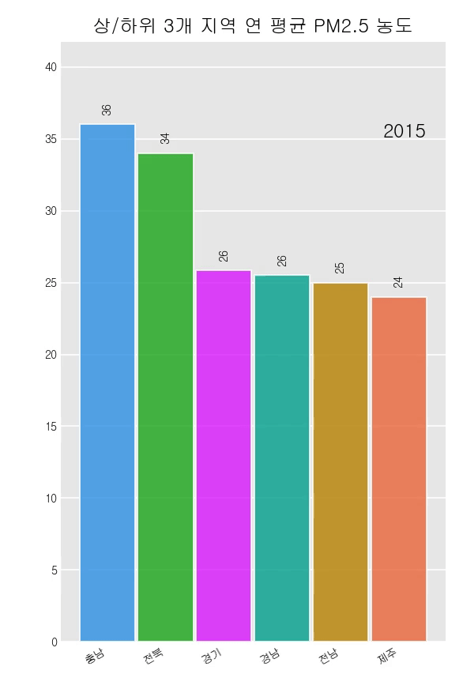
미세먼지 데이터 시각화
- - - - - - - - - - - - - - - - - - - - - - - - - - -
미세먼지 추이 막대그래프
자료 해석
상/하위 3개 지역별 미세먼지 농도의 연도별 변화
미세먼지 농도가 가장 높은 지역과
낮은 지역은 약 30%정도의 차이를
보임

Slide 30
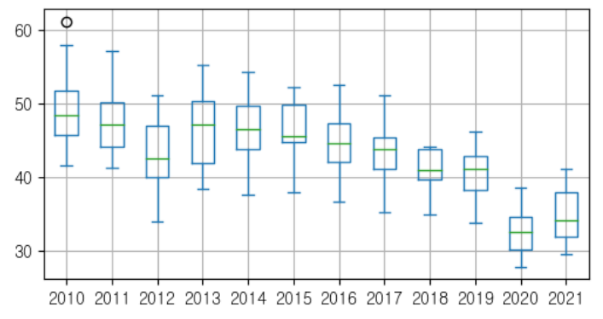
미세먼지 데이터 시각화
- - - - - - - - - - - - - - - - - - - - - - - - - - -
미세먼지 추이 박스플롯
자료 해석
지역별 미세먼지 농도 분포의 연도별 변화
이상치가 있긴 하나 전체적으로 값들이 특이한 분포를 보이지는 않음

Slide 31
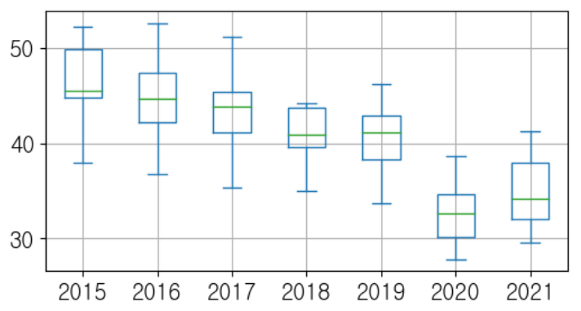
초미세먼지 데이터 시각화
- - - - - - - - - - - - - - - - - - - - - - - - - - -
초미세먼지 추이 박스플롯
자료 해석
지역별 초미세먼지 농도의 연도별 변화
2015년부터 데이터가 나오기 시작하여 2015년 이전 데이터값은 없음
미세먼지와 비슷한 추이를 보임

Slide 32
상관관계

Slide 33
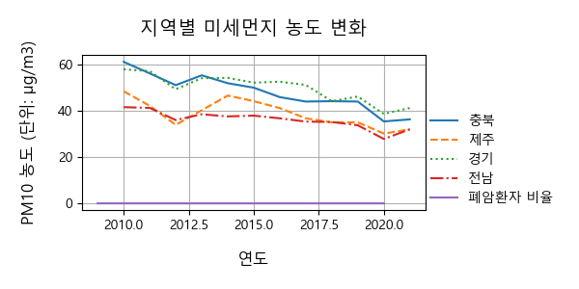
미세먼지와 폐암의 상관관계
- - - - - - - - - - - - - - - - - - - - - - - - - - -
연도별 미세먼지, 폐암 추이 선 그래프
단위가 다른 두 자료를 같은 그래프에 넣으니 한눈에 파악하기 어려움

Slide 34
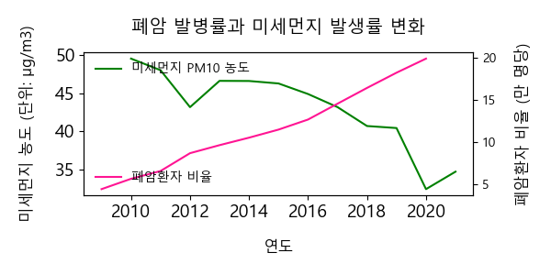
미세먼지와 폐암의 상관관계
- - - - - - - - - - - - - - - - - - - - - - - - - - -
연도별 미세먼지, 폐암 추이 선 그래프
Y축을 추가하여 단위가 다른 두 데이터를 비교

Slide 35
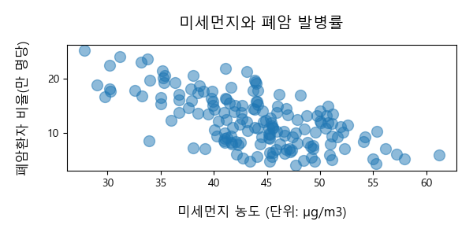
미세먼지와 폐암의 상관관계
- - - - - - - - - - - - - - - - - - - - - - - - - - -
연도별 미세먼지, 폐암 추이 산점도 그래프
단순 산점도 그래프로는 관계성을 파악하기 어려움

Slide 36
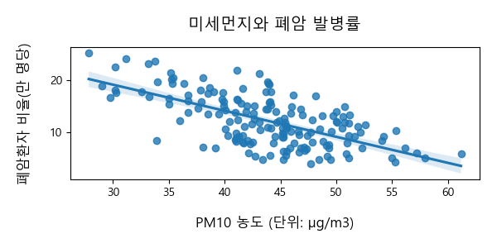
미세먼지와 폐암의 상관관계
- - - - - - - - - - - - - - - - - - - - - - - - - - -
연도별 미세먼지, 폐암 추이 산점도 그래프
regplot으로 경향성과 상관관계를 파악
Notes:
scatter plot과 line plot을 함께 볼 수 있는 regplot
regplot의 라인플랏은 점들의 경향성을 예측하는 방향으로 그려짐
방향만 보면 음의 상관관계처럼 보일 수 있으나
라인플랏의 범위 안에 들어와있는 점이 많지 않기 때문에 특별히 상관관계가 있다고 보기는 어렵다

Slide 37
결론

Slide 38

결론
- - - - - - - - - - - - - - - - - - - - - - - - - - -
미세먼지와 폐암은 특별한
연관성을 찾을 수는 없었다.

